Slide 1


La balle de basket

Slide 2
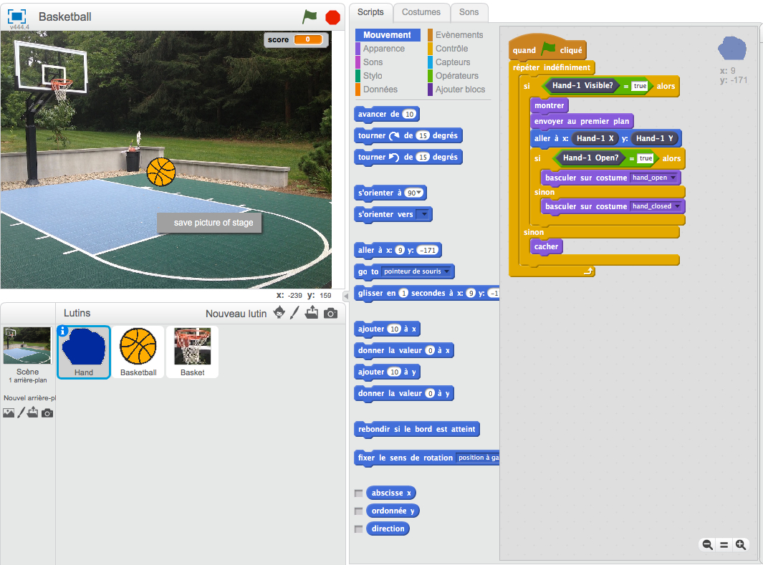
Basketball
Il faut terminer le programme.
Ouvrir le programme ‘Basketball.sb2’.
Fichier > Ouvrir
Choisir ‘Basketball.sb2’ et cliquer OK.

Slide 3
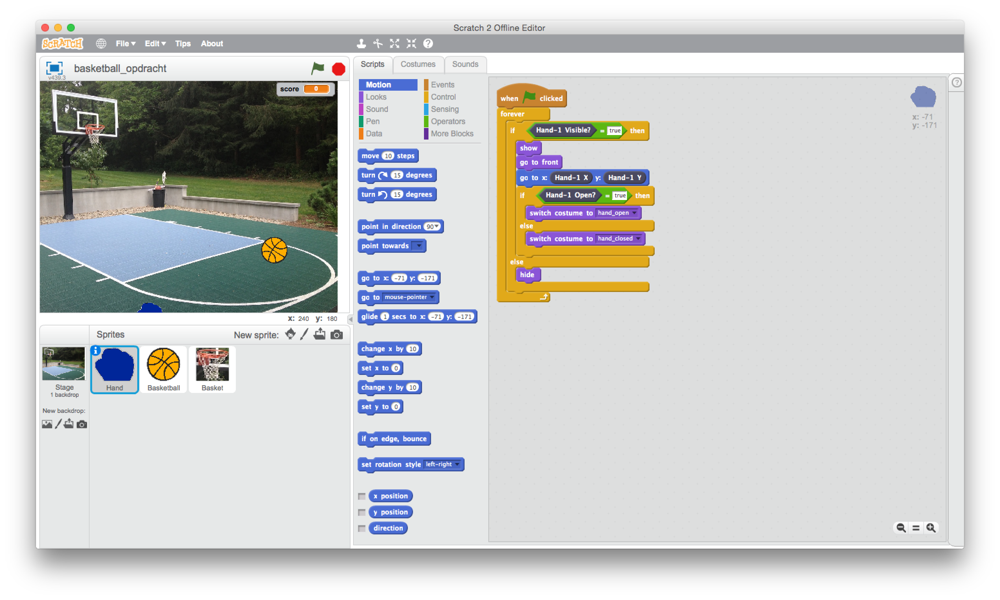
Basketball
Tu vois le terrain de basket et la balle.
Le but est de faire entrer la balle dans le panier avec ta main. Quand le programme démarre, la balle commence à bouger.
Pour l’instant le programme ne fonctionne pas correctement:
Tu ne sais pas prendre la balle.
Tu ne sais pas marquer des points.

Slide 4
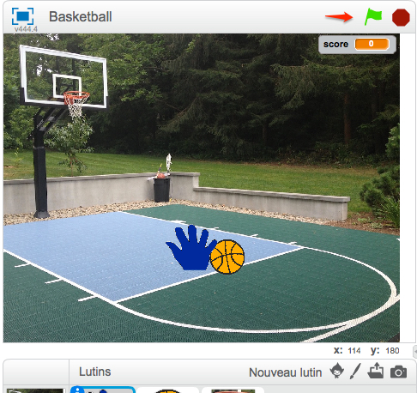
Basketball
Regarde ce qu’il se passe quand tu démarre le programme.
Quand ta main est détectée par le LeapMotion, tu vois une main bleue sur l’écran. Quand tu fermes ta main, la main bleue se ferme également.
Quand tu prend la balle avec ta main, un son se fait entendre.

Slide 5
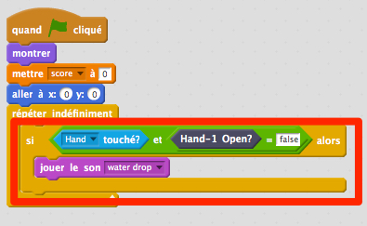
Basketball
On veut pouvoir mettre la balle dans le panier.
Clique sur la balle de basket (en bas à gauche)
Tu verras le code qui contrôle la balle et ses mouvements.
Etudie le code et trouve la partie de code qui fait entendre le son quand tu touche la balle avec la main.

Slide 6
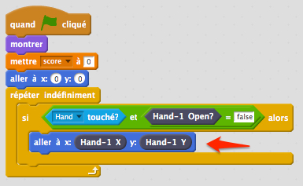
Basketball
Maintenant modifions le code pour prendre la balle avec les main.
Enlève le bloc ‘jouer le son’.
Bibliothèque ‘Motion’.
Glisser le bloc: ‘aller à x: 0 y: 0’ à la place où se trouvait le bloc ‘jouer le son’.
Bibliothèque ‘Ajouter Blocs’.
Glisser le bloc ‘Hand-1 X’ dans le paramètre ‘x:’ du bloc ‘aller à x: 0 y: 0’.
Glisser le bloc ‘Hand-1 Y’ dans le paramètre ‘y:’.
Démarre le programme, tu dois pouvoir maintenant prendre la balle avec ta main, et la balle doit suivre ta main.

Slide 7
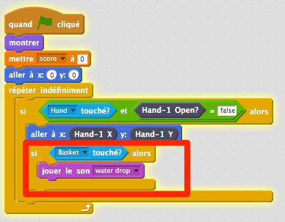
Basketball
Il nous reste le marquage de points!
Bibliothèque ‘Contrôle’.
Glisser le bloc ‘si < > alors’ en dessous du bloc ‘aller à’.
Bibliothèque ‘Capteurs’
Glisser le bloc ‘[] touché ?’ dans le paramètre du bloc ‘si < > alors’. Changer le paramètre du bloc ’touche’. Sélectionner ‘backet’
Bibliothère Sons’. Glisser le bloc ’jouer le son’ en dessous du bloc ‘si < > alors’ et choisir un son.
Démarre le jeu. Quand tu prends la balle et la met dans le panier, tu entendras un son.

Slide 8
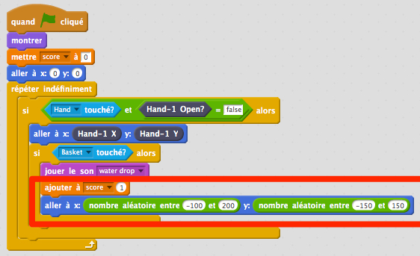
Basketball
Nous y somes presque! Nous devons conserver le score et faire en sorte que la balle s’éloigne du panier après le marquage de points.
Bilbiothèque ‘Données’
Glisser le bloc ‘ajouter à <score> 1’ en dessous du bloc ’jouer le son’. Sélectionner ’score’ et être certain que l’ajout est de 1.
Bibliothèque ‘Mouvement’
Glisser le bloc ‘aller à x: 0 y: 0’ sur le plan de travail, en dessous du bloc ‘‘ajouter à <score> 1’.
Suite à la page suivante…

Slide 9
Basketball
Bibliothèque ‘Opérateurs’
Glisser un bloc ‘nombre aléatoire…’ dans le paramètre x: du bloc ‘aller à x: 0 y: 0’. Faire la même chose pour le paramètre y:
Encoder pour le paramètre ‘nombre aléatoire…’ du paramètre x: -100 and 200.
Encoder pour le paramètre ‘nombre aléatoire…’ du paramètre y: 150 and 150.
Ceci fait en sorte que la balle s’éloigne du panier en cas de succès.
Amuses-toi avec le jeu. Essaie de marquer 5 fois à la suite!

